Slide 1







Slide 2




Slide 3














T
O
Á
N

Slide 4
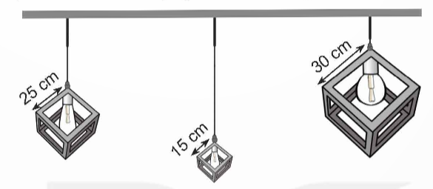
Người ta cần dán các mảnh nhựa màu vừa đủ vào khung của những chiếc đèn hình lập phương như hình dưới đây. Hãy tính diện tích các mảnh nhựa màu cần sử dụng cho mỗi bóng đèn.
1

Slide 5
Diện tích nhựa cần sử dụng cho bóng đèn cạnh 25 cm là:
25 × 25 × 6 = 3 750 (cm²)
Diện tích nhựa cần sử dụng cho bóng đèn cạnh 15 cm là:
15 × 15 × 6 = 1 350 (cm²)
Diện tích nhựa cần sử dụng cho bóng đèn cạnh 25 cm là:
30 × 30 × 6 = 5 400 (cm²)
Đáp số: Bóng đèn thứ nhất: 3 750 cm²
Bóng đèn thứ hai: 1 350 cm²
Bóng đèn thứ ba: 5 400 cm²

Slide 6
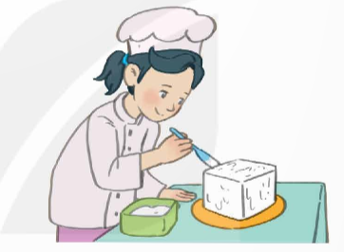
Mai muốn phủ các mặt xung quanh và mặt trên cùng của một chiếc bánh có dạng hình lập phương cạnh 10 cm bằng một lớp kem. Tính diện tích phần bánh cần phủ.
2
Bài giải:
Diện tích phần bánh cần phủ là:
10 × 10 × 5 = 500 (cm²)
Đáp số: 500 cm².

Slide 7
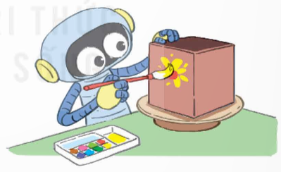
Rô-bốt cung cấp dịch vụ trang trí chậu cây với giá 25 đồng cho 1 cm² chậu cây. Nam muốn trang trí các mặt xung quanh của chậu cây có dạng hình lập phương cạnh 20 cm. Hãy tính số tiền mà Nam cần trả cho Rô-bốt.
3
Bài giải:
Diện tích cần trang trí là:
20 × 20 × 4 = 1 600 (cm²)
Số tiền mà Nam cần trả cho Rô-bốt là:
25 × 1 600 = 40 000 (đồng)
Đáp số: 40 000 đồng.

Slide 8
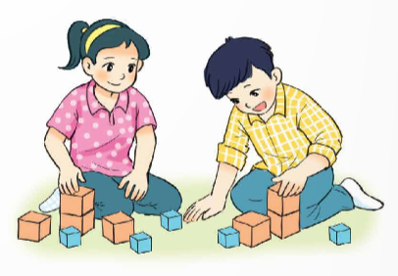
Nam có hai hình lập phương cạnh 4 cm. Bạn ấy đặt hai hình cạnh nhau để tạo thành một hình hộp chữ nhật. Mai nói rằng: “Diện tích toàn phần của hình hộp chữ nhật gấp 2 lần diện tích toàn phần của hình lập phương.”. Hỏi Mai nhận xét như vậy có đúng không?
4
Diện tích toàn phần của hình lập phương là:
4 × 4 × 6 = 96 (cm²)
Diện tích xung quanh của hình hộp chữ nhật là:
(8 + 4) x 2 x 4 = 96 (cm2)
Diện tích một mặt đáy của hình hộp chữ nhật là:
8 x 4 = 32 (cm2)
Diện tích toàn phần của hình hộp chữ nhật là:
96 + 32 x 2 = 160 (cm2)
Do đó diện tích toàn phần của hình hộp chữ nhật không gấp 2 lần diện tích toàn phần của hình lập phương.
Vậy Mai nhận xét sai.

Slide 9


